Slide 1
Formation Audacity
Utilisation de la table de mixage

Slide 2
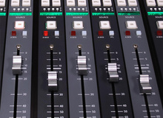
Formation Audacity
Ci-joint une table de mixage matérielle.
L’opérateur dispose de plusieurs canaux
(un par signal),Ainsi il peut régler le niveau
de chacun, assurer le mélange afin d’obtenir
un signal final qui sera appliqué à l’entrée de
L’ampli de puissance.

Slide 3
Formation Audacity
Information : il existe une grande différence entre une méthode dynamique (opérateur qui peut modifier les niveaux en fonction des circonstances) et notre façon de travailler avec Audacity
La table de mixage logiciel permet d’ajuster le niveau d’un morceau de musique de façon glogale ( sur toute sa durée ).
Les niveaux sont ajustés pendant une phase d’écoute.
Lorsque tout est OK on passe à la phase de rendu, c’est l’obtention du fichier résultat.
ATTENTION : Avant de demander le rendu ne pas oublier de sauvegarder le projet !
Nous allons rentrer dans le vif du sujet.

Slide 4
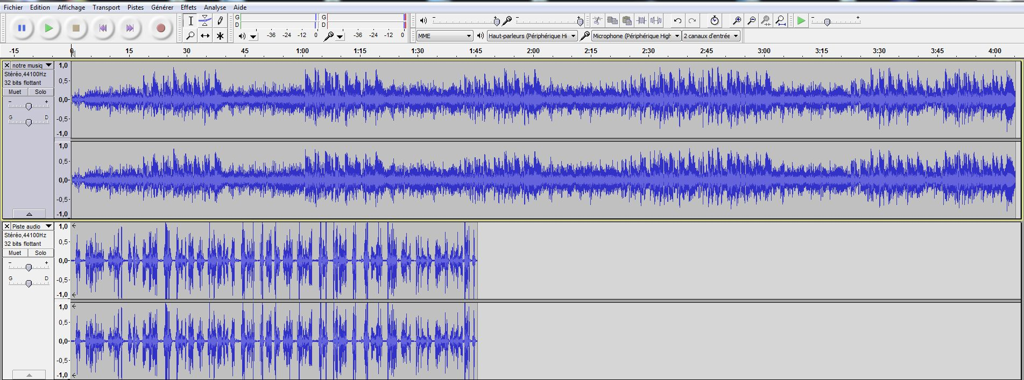
Formation Audacity
En haut la musique d’ambiance
En bas le commentaire qui doit au final rester en évidence

Slide 5
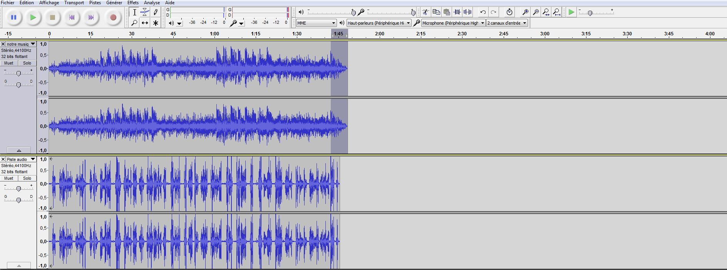
Formation Audacity
La musique a été tronquée et traitée avec un fondu de
fin pour être adaptée à la durée du commentaire.

Slide 6
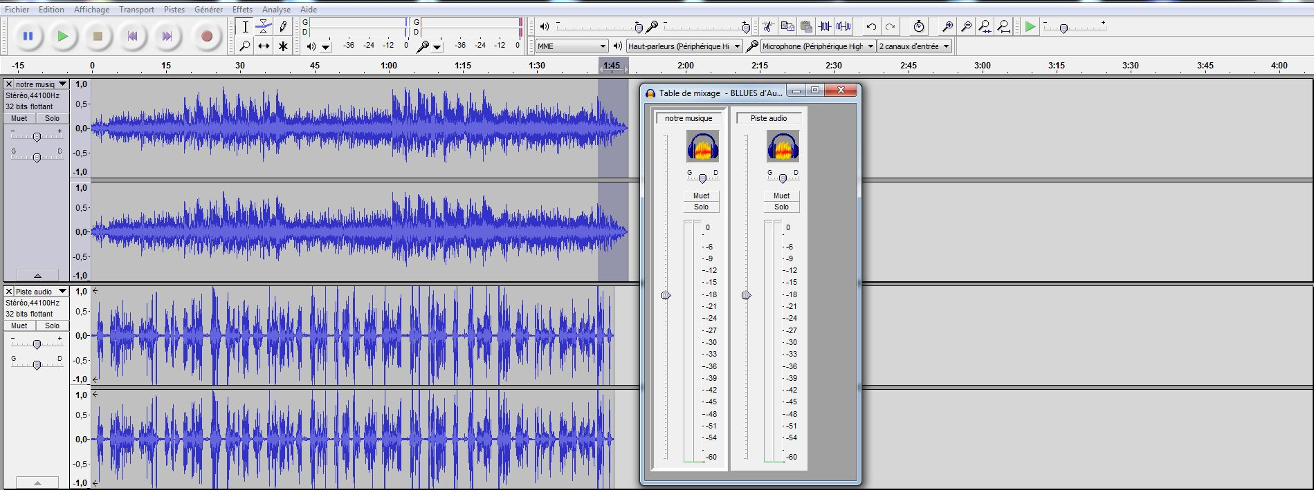
Formation Audacity
La T M est disponible dans le menu
affichage
Procédure à respecter :
Afficher table mixage – la réduire.
Déclencher la lecture des fichiers
Afficher la T M à nouveau – ajuster les
niveaux pendant la lecture (recommencer si utile).

Slide 7
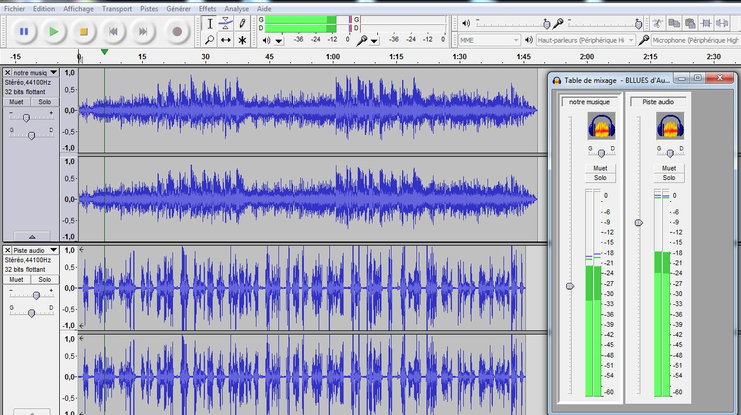
Formation Audacity
Enfin tout est ajusté correctement!
Avant de continuer il faut:
Sauvegarder le projet
Maintenant continuons pour obtenir
les fichiers finaux……..

Slide 8
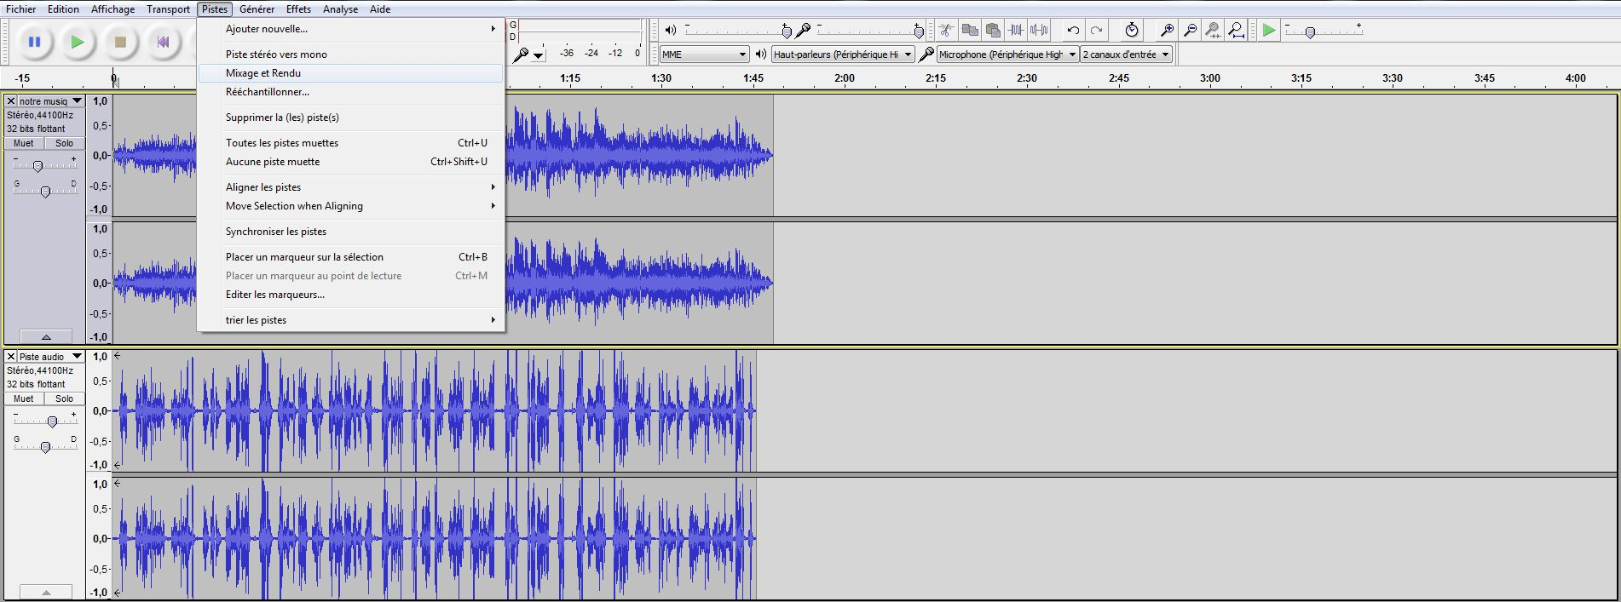
Formation Audacity
Un click sur « Mixage-rendu » va permettre
au logiciel de reproduire les fichiers avec les
niveaux définis .

Slide 9
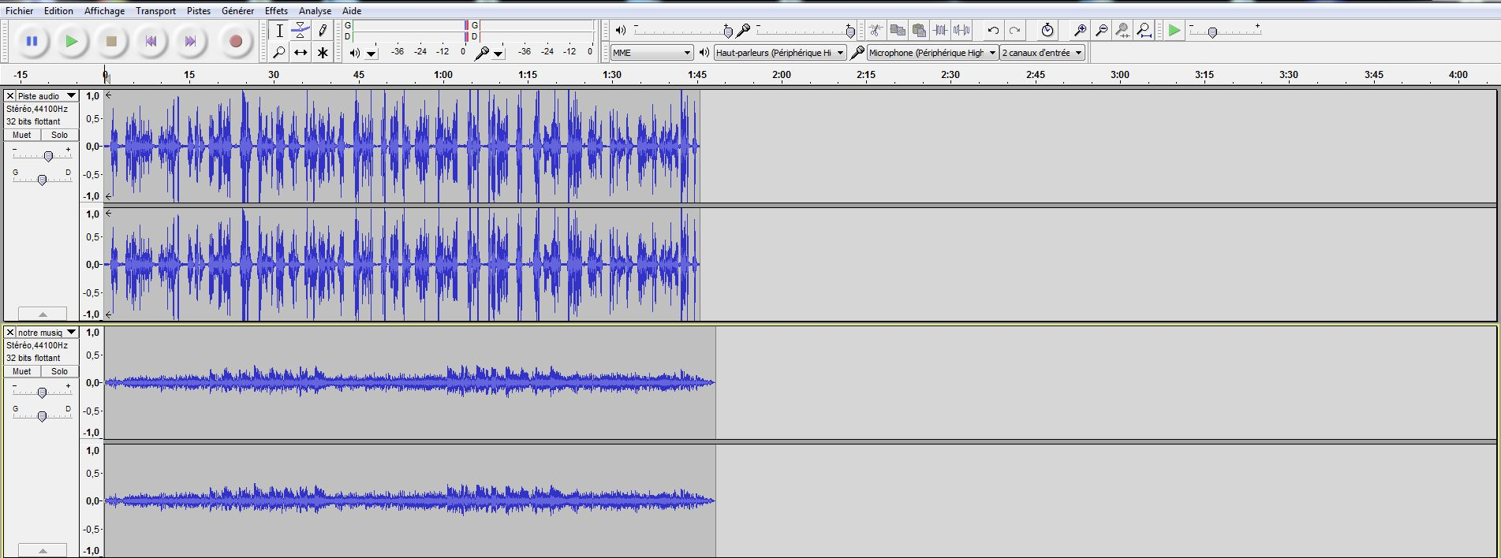
Formation Audacity
Enfin chaque signal possède le niveau souhaité!
Bonne exportation pour obtenir le fichier final tant souhaité.

Slide 10

Formation Audacity
Bonne manipulation !

